Slide 1

Здрава храна
Гордана Игић
Дејан Цакић
ОШ „Стојан Љубић“ - Косанчић

Slide 2

Наставни предмет: Чувари природе у неподељеном одељењу
Наставна тема: Здрава храна
Наставна јединица:
  Мој јеловник (1.разред)
  Правила понашања која доприносе очувању здравља (2.разред)
  Пирамида исхране (3.разред)
  Породица Здравковић (4.разред)

Slide 3

Циљеви часа Специфични задаци
Развијање, уочавање и прихватање правилних навика у исхрани које подразумевају поред употребе здраве хране и правилног распореда оброка и усвајање хигијенских навика
Уочавање зелене јабуке на производима као симбола здраве хране. Истицање склоности ка драмској уметности и утицај на штетност пушења. Карикирање негативних навика родитеља. Уочавање нездравог начина живота.

Slide 4
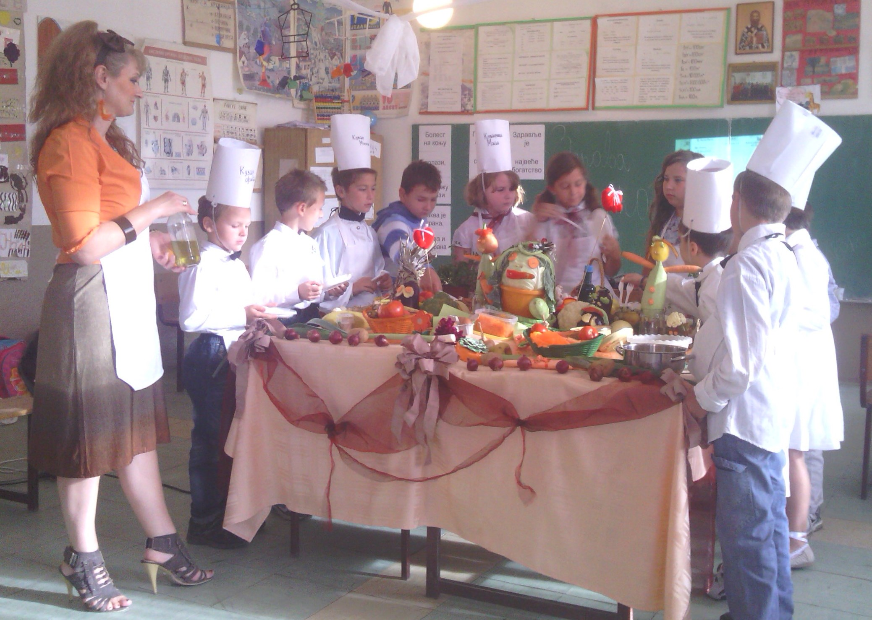

Slide 5
Обилазак воћњака и повртњака
На почетку часа обилазимо са ученицима воћњак и повртњак који се налази у близини наше школе.
Разговор о воћу и поврћу које видимо.
У учионици певамо песму „Јесен“ уз пратњу на ритмичким музичким инструментима.

Slide 6
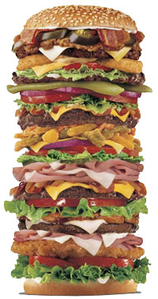
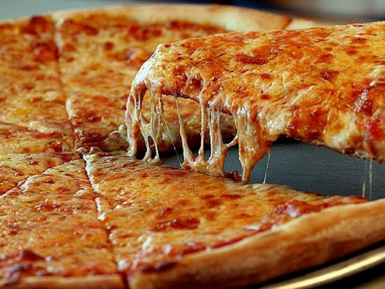
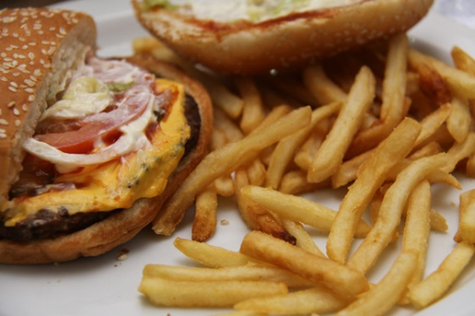
Разговор о храни
Разговор о храни
Ко шта воли да једе? Шта мисле ученици да ли је њихов избор здрава храна?
Ученици углавном воле да једу...

Slide 7
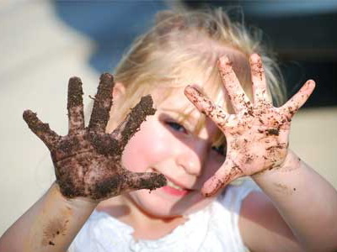

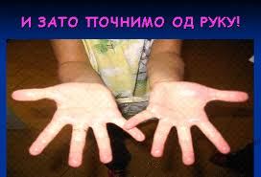
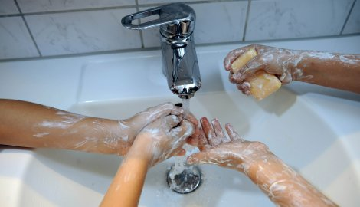
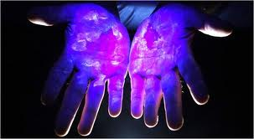
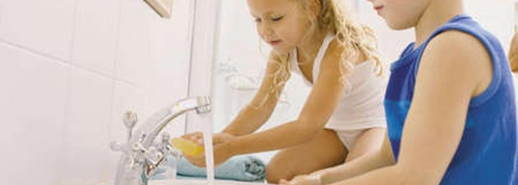
Значај чистих руку
* Приказивање слајдова на видео биму

Slide 8
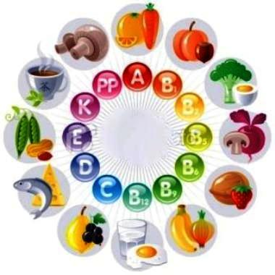
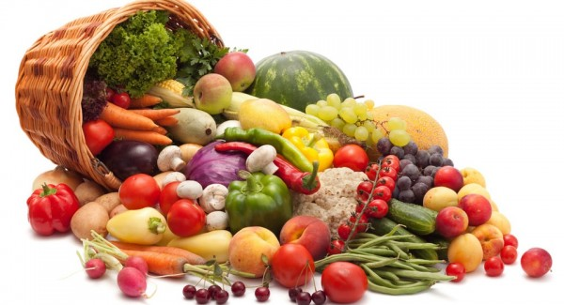
Значај здраве хране
Истичем значај здраве хране на правилан раст и развој и значај витамина и осврт којих витамина има у ком воћу и поврћу. Такође ученицима објашњавам зашто је унос витамина значајан за наше тело и који витамини су значајни за шта.

Slide 9
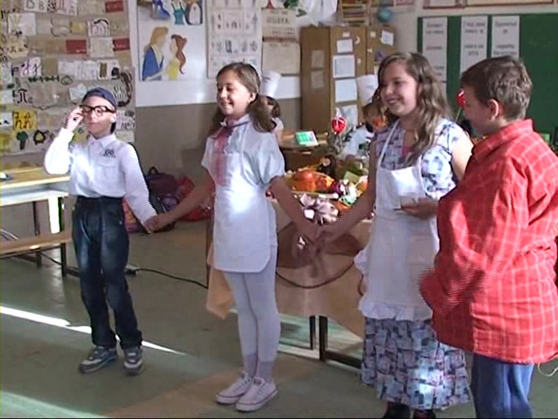
Породица Здравковић
Ученици представљају унапред припремљену драматизацију о породици Здравковић. У тој породици постоје отац, мајка, ћерка и син. Отац и син се не хране здраво и имају здравствених проблема, док се мајка и ћерка хране здраво и немају тих проблема.

Slide 10
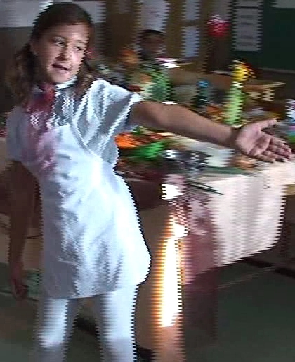
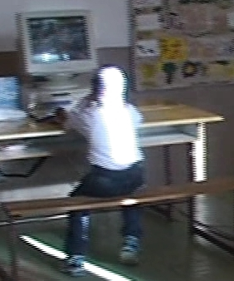
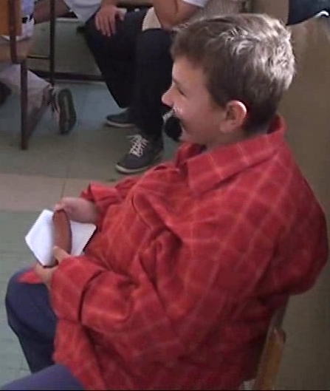
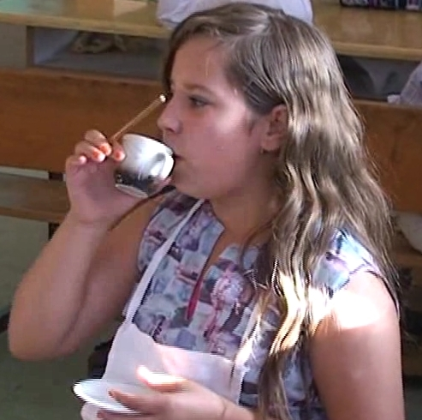

Slide 11
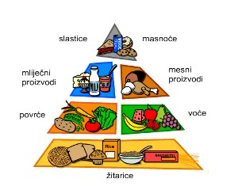
Дегустација здраве хране са шведског стола
Са ученицима и њиховим родитељима смо поставили шведски сто здраве хране. На столу се налази разноврсно воће и поврће. Сви заједно дегустирамо воће и поврће и разговарамо које витамине уносимо.

Slide 12
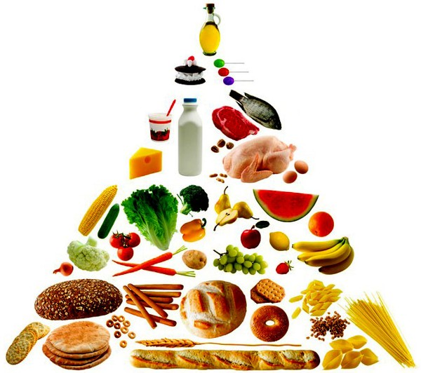
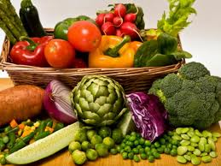
Здрава храна

Slide 13
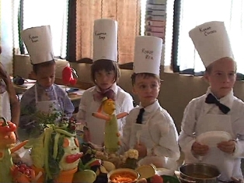
Дегустација здраве хране

Slide 14
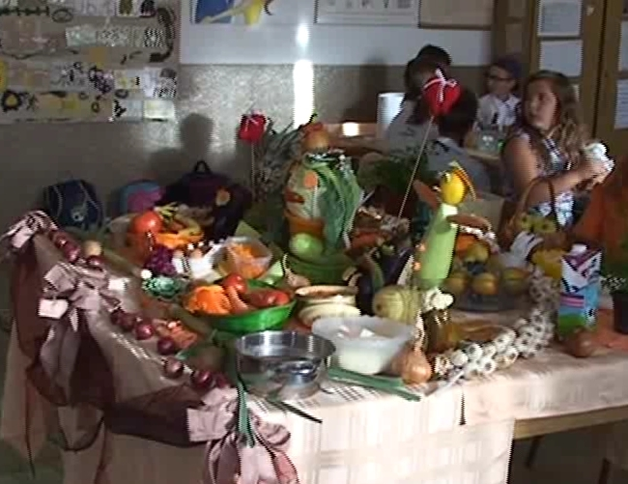
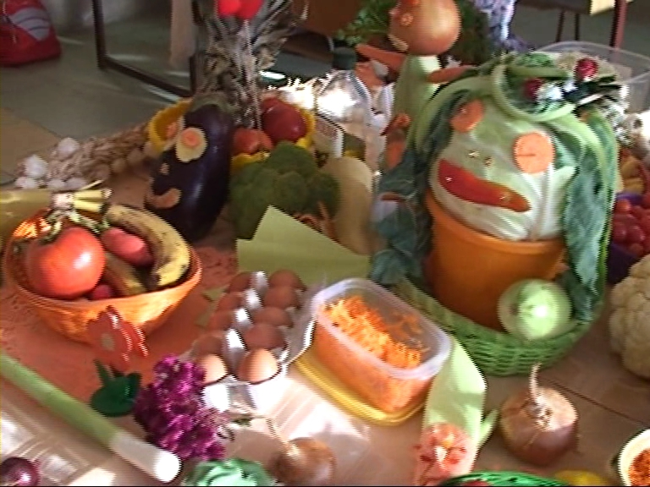
Дегустација здраве хране

Slide 15
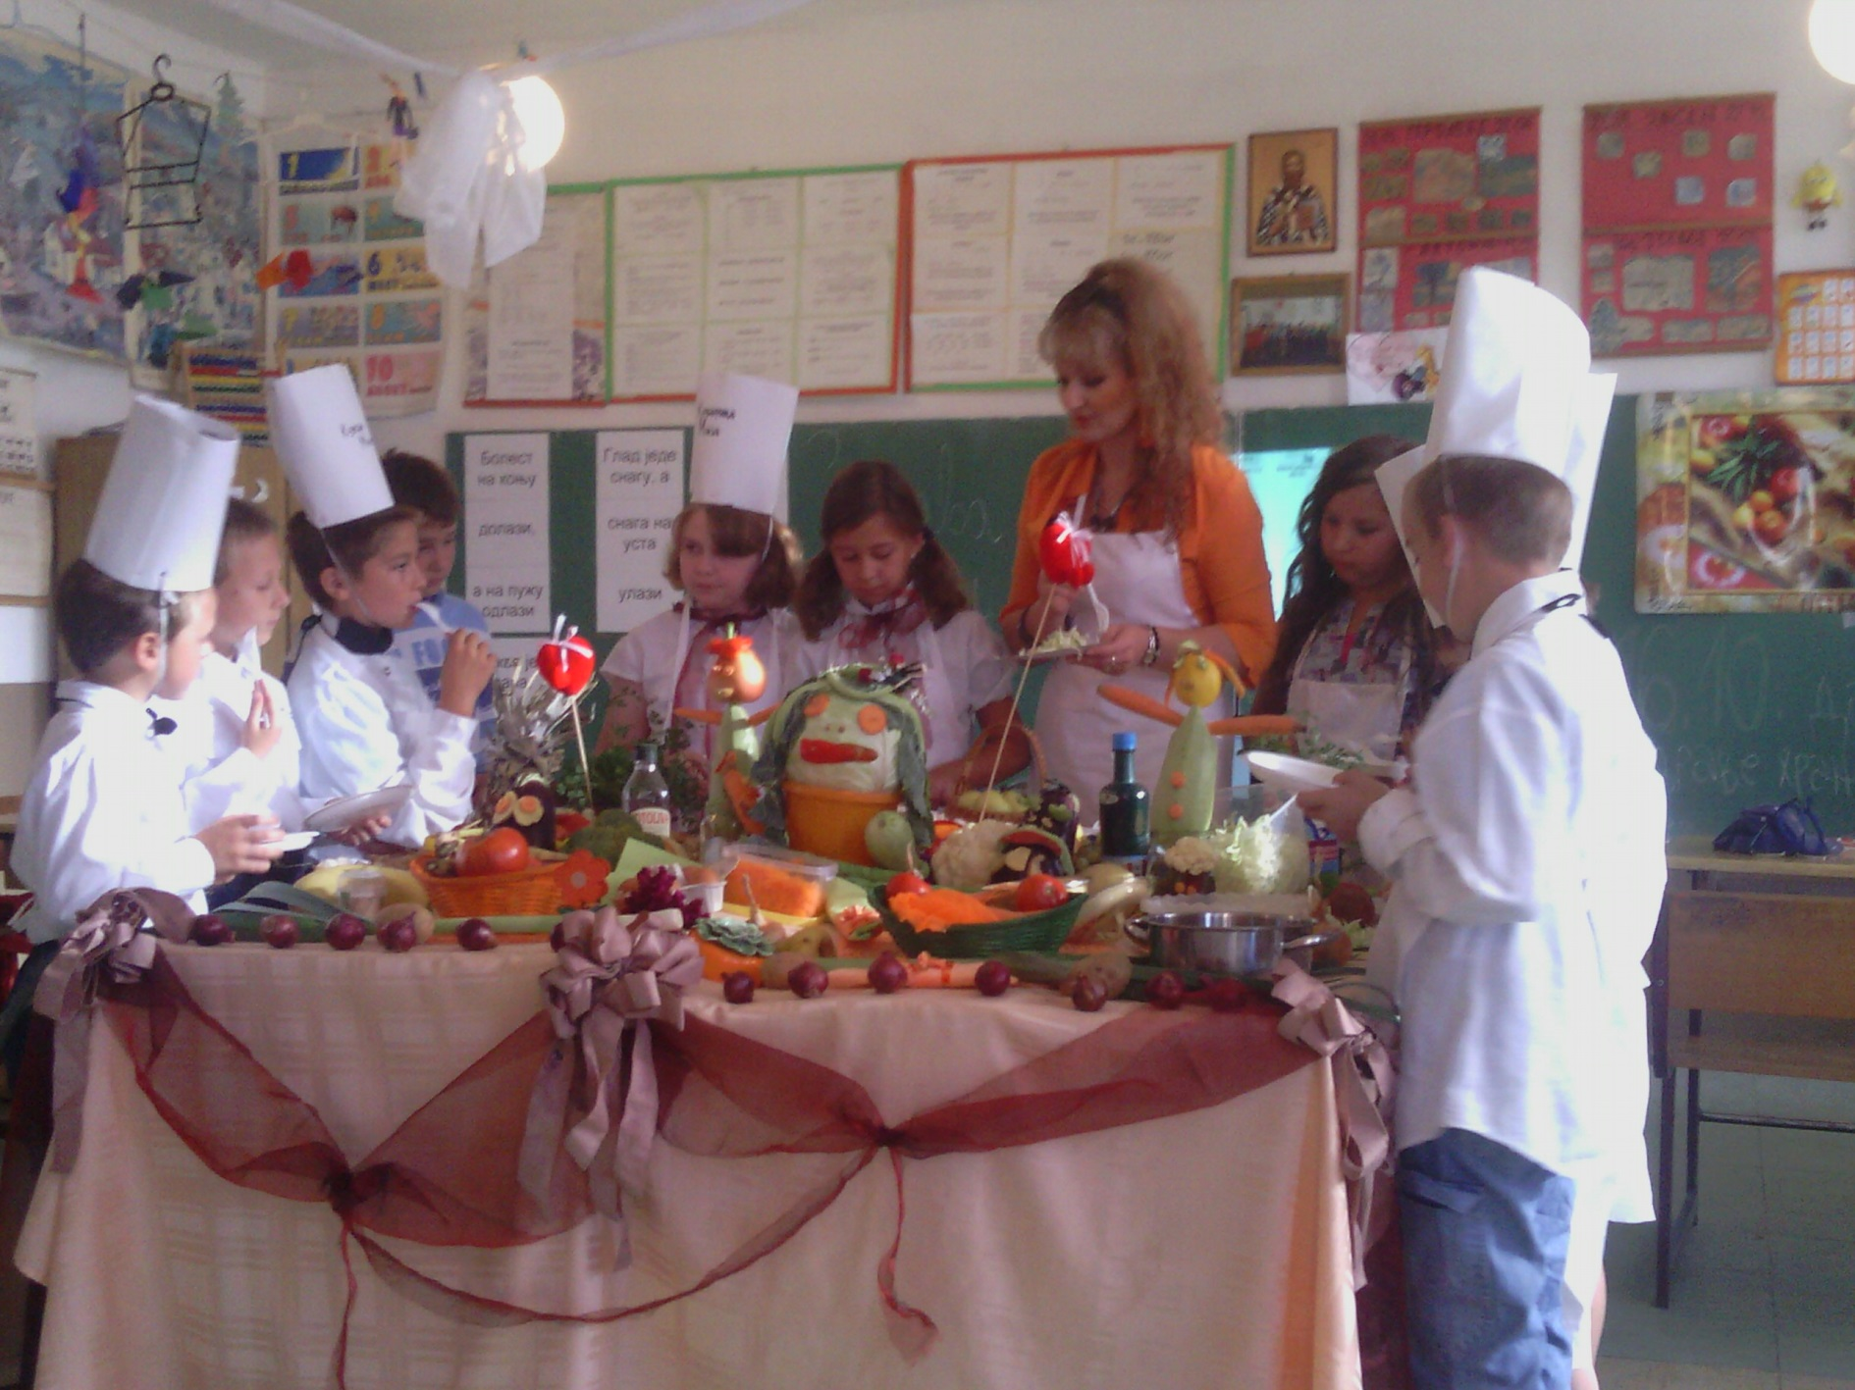

Slide 16
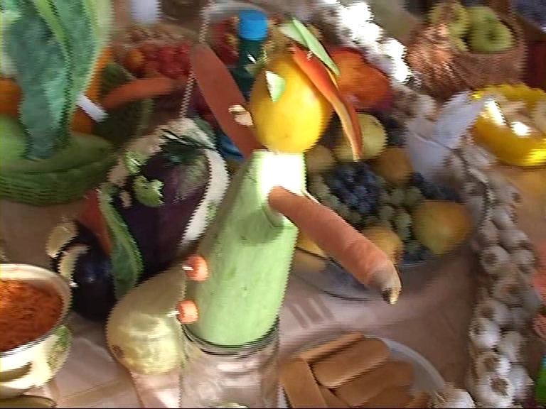
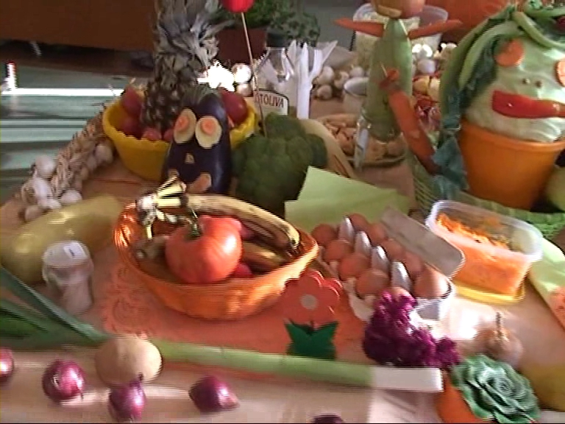

Slide 17
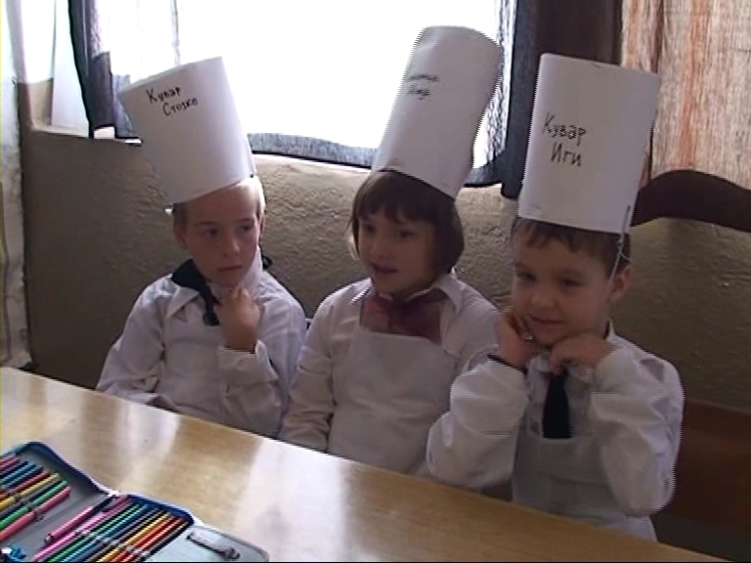
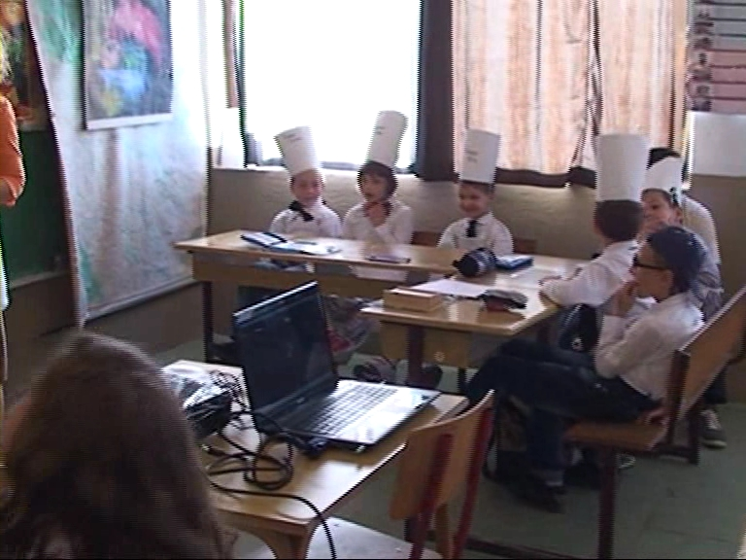

Slide 18

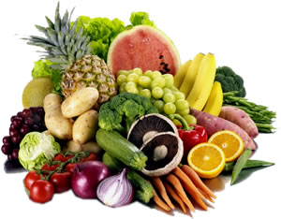
Dr Feelgood
Ученицима представљам презентацију др Филгуд у којој познати нутрициониста говори о значају здраве хране

Slide 19
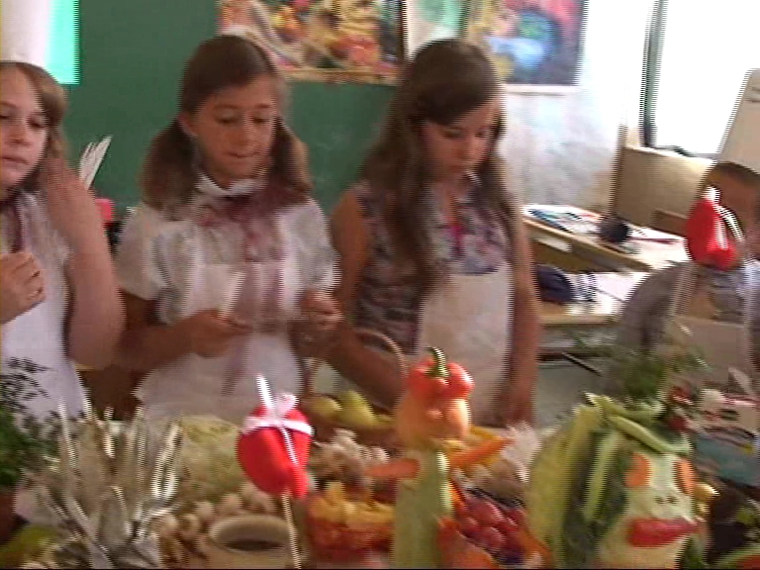
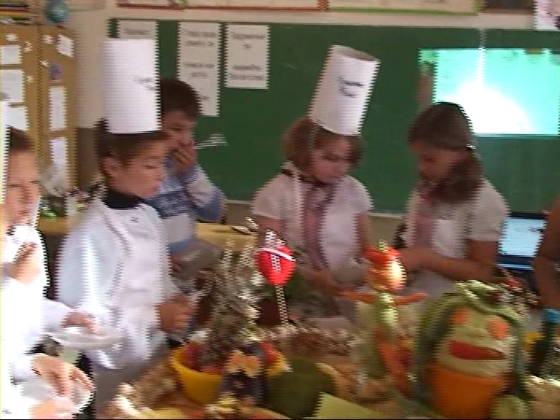
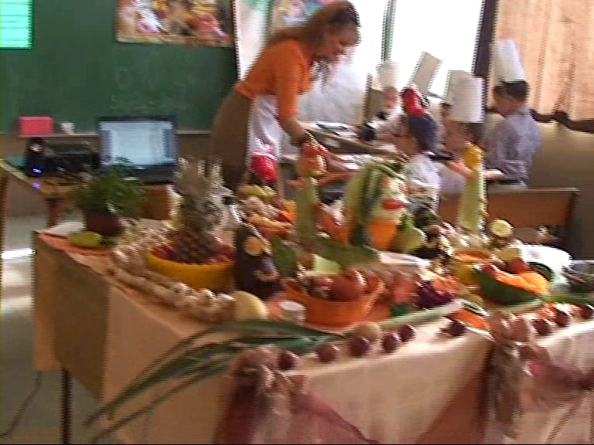

Slide 20
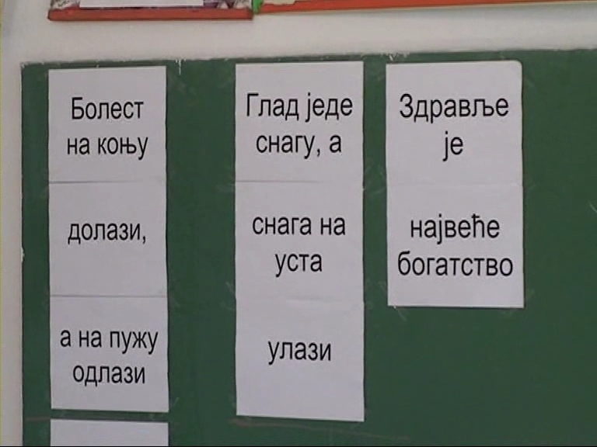
Евалуација
Разговор са ученицима ко је шта запамтио са данашњег часа
Читање и записивање изрека о здрављу и храни.

Slide 21

Хвала на пажњи!
Гордана Игић, учитељица, ОШ „Стојан Љубић“ – Косанчић
Дејан Цакић, учитељ, ОШ „Стојан Љубић“ – Косанчић
Сабор учитеља, Београд, 15-16.јун 2013.

Slide 22


